Slide 1
7.3 法拉第电磁感应定律 1. 电磁感应定律 2. 导线切割磁感线时的感应电动势 3. 反电动势

Slide 2
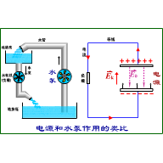
复习问题：电源电动势

Slide 3
复习问题：电动势
闭合电路中有电源，提供非静电力。
非静电力：把电子从正极搬运到负极，使电源两极间保持一定的电势差。使电路有持续的电流；
从能量转化和守恒的角度就是把其它形式的能转化为电能。

Slide 4
1. 电磁感应定律
现象：电磁感应现象与磁场变化快慢有关
法拉第电磁感应定律：闭合电路中感应电动势的大小，跟穿过这一电路的磁通量的变化率成正比。
电动势单位伏（V）、磁通量单位韦伯（Wb）
注意：公式中Δφ取绝对值，不涉及正负，
感应电流的方向由楞次定律判断。

Slide 5
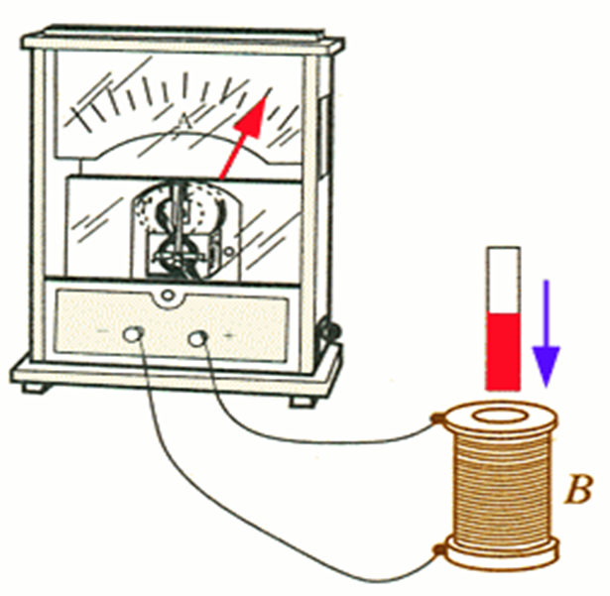
当闭合电路中的线圈匝数是n时

Slide 6
例题
1、下列说法正确的是（ ）
A. 线圈中磁通量变化越大，线圈中产生的感应电动势一定越大 B. 线圈中的磁通量越大，线圈中产生的感应电动势一定越大 C. 线圈处在磁场越强的位置，线圈中产生的感应电动势一定越大 D. 线圈中磁通量变化得越快，线圈中产生的感应电动势越大

Slide 7
例题
2、如图所示，金属圆环的半径r＝0.5 m，金属圆环平面垂直于磁场方向放置，匀强磁场的磁感应强度B＝0.1 T．现把圆环翻转180°，所用时间Δt＝0.2 s，则这段时间内线圈中产生的平均感应电动势为多大？如果金属导线的电阻R＝3.14 Ω，则圆环中产生的平均感应电流为多大？
B
r

Slide 8
解：本题的关键是，磁通量有正负。假设开始时磁通量为“-”，则把圆环翻转180°后，磁通量变为“+”。这个过程磁通量的变化量的大小为
这段时间的平均电动势为
平均感应电流

Slide 9
例题
3、如图（a）所示，螺线管的匝数为n=1000，横截面积为S=20 cm²，回路的总电阻为R=10.0Ω。一匀强磁场B垂直穿过螺线管，其强度变化如图（b）所示。试求在所示的时间段内回路中的感应电动势和感应电流大小，并求在0-2.0s内通过导线截面的电量。
B/T
B
1.0
0.8
0.6
0.4
0.2
R
(a)
0 1.0 2.0 t/s
( b )

Slide 10
解：由图（b）知，磁感强度变化率为
螺线管中的感应电动势
通过回路的电流强度为
在 0-2.0 s 时间段通过导线截面的电量为

Slide 11
2. 导线切割磁感线时的感应电动势
如图所示闭合线圈一部分导体ab处于匀强磁场中，磁感应强度是B，ab以速度v匀速切割磁感线，求产生的感应电动势
a
× × × × × × × × × × × ×
× × × × × × × × × × × ×
v
G
b

Slide 12
导体斜切磁感线（若导线运动方向与导线本身垂直，但跟磁感强度方向有夹角）
B
V1
=Vsinθ
θ
v
V2
=Vcosθ

Slide 13
例题
4、如图所示，矩形线圈abcd在匀强磁场中绕OO’轴转动时，线圈中的感应电动势是否变化？为什么？设线圈的两个边长分别是ab=l₁和bc=l₂，转动时角速度是ω，磁场的磁感应强度为B。试求线圈转动到任意位置的电动势。
ω
c
b
解：只有bc段做切割磁感线运动而有感生电动势，bc段的速度与磁场方向的夹角周期性变化，因此感应电动势也周期性变化。所以线圈转动时有感应电动势，且电动势的大小和方向都变化。
O
d
a
O’
B
l₂
l₁
θ

Slide 14
当线圈的ab边和磁感线方向夹角为θ时，ac段的感应电动势为

Slide 15
例题
5、如图，匀强磁场的磁感应强度为B，长为L的金属棒ab在垂直于B的平面内运动，速度v与L成θ角，求金属棒ab产生的感应电动势。
解：设想一直角型导线abc，与ab连成闭合回路。
a
回路的电动势为0，bc段电动势为0，可知
θ
v
b
c
有效长度：导线在垂直速度方向上的投影长度

Slide 16
思考、练习
练习：半径为R的半圆形导线在匀强磁场B中，以速度V向右匀速运动时，E=？
× × × × × × × × × × × × × × ×
Ｖ
Ｏ
× × × × × × × × × × × × × × ×
R
思维拓展：
如何证明半圆的有效长度是2R

Slide 17
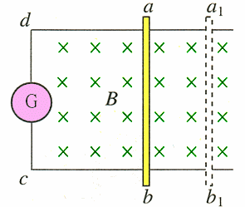
3. 反电动势
如图，回路中电源接通后
思考：金属棒如何运动？
棒运动产生感应电动势和感应电流？
感应电动势加强了电源产生的电流,还是削弱了它?

Slide 18
此电动势阻碍电路中原来的电流。故称之为反电动势
感应电动势方向

Slide 19
电动机转动时也产生反电动势。
反电动势的作用是减小总电流，阻碍线圈的转动。这样，线圈要维持原来的转动就必须向电动机提供电能，电能转化为其它形式的能。

Slide 20
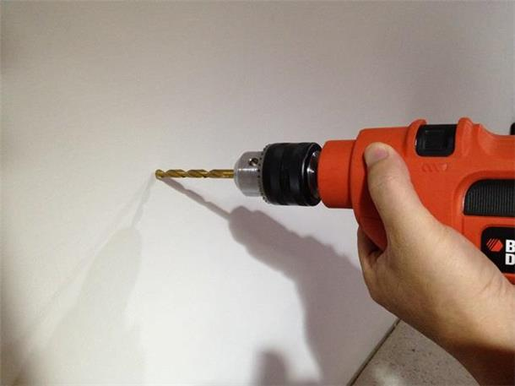
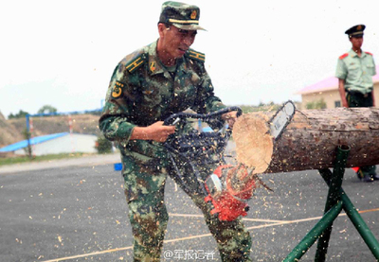
问题：如果电动机因机械阻力过大而停止转动，会发生什么情况？这时应采取什么措施？
电动机停止转动，这时就没有了反电动势，线圈电阻一般都很小，线圈中电流会很大，电动机可能会烧毁。这时，应立即切断电源，进行检查。

Slide 21
小 结
电磁感应定律
磁通量表述：
切割磁感线表述：
反电动势

Slide 22
测 验
1、一个电阻均匀的导线绕制的闭合线圈放在匀强磁场中，如图所示，线圈平面与磁场方向成60°角，磁感应强度随时间均匀变化，用下列哪种方法可使感应电流增加一倍：( )
A、把线圈的匝数增加一倍 B、把线圈的面积增加一倍 C、把线圈的半径增加一倍 D、改变线圈与磁场方向的夹角
60°

Slide 23
答案与解析
答案：C
解析：设圆圈面积S，对应的半径为r，设线圈导线的横截面积为s’，导线电阻率为ρ，线圈平面与磁场方向成α角，

Slide 24
本 讲 解 释

